Slide 1

Demo sprint 1 Recommendation Engine
Een demonstratie van de ontwikkelde producten
Door Kasper Sikkema, Daan Kleijn en Susan Bruggeling

Slide 2
Task board
User stories:
Testomgeving realiseren
SQL Database opzetten
Data overdracht naar SQL opzetten
Ideeën voor nieuwe recommendations
https://dev.azure.com/HU-HBO-ICT/2022-AI-GroupProject-Team-V1A-5/_sprints/taskboard/2022-AI-GroupProject-Team-V1A-5%20Team/2022-AI-GroupProject-Team-V1A-5/Sprint%202

Slide 3
SQL database opzetten
Grote selectie van data voor testen
Sprint 3 nieuwe selectie

Slide 4
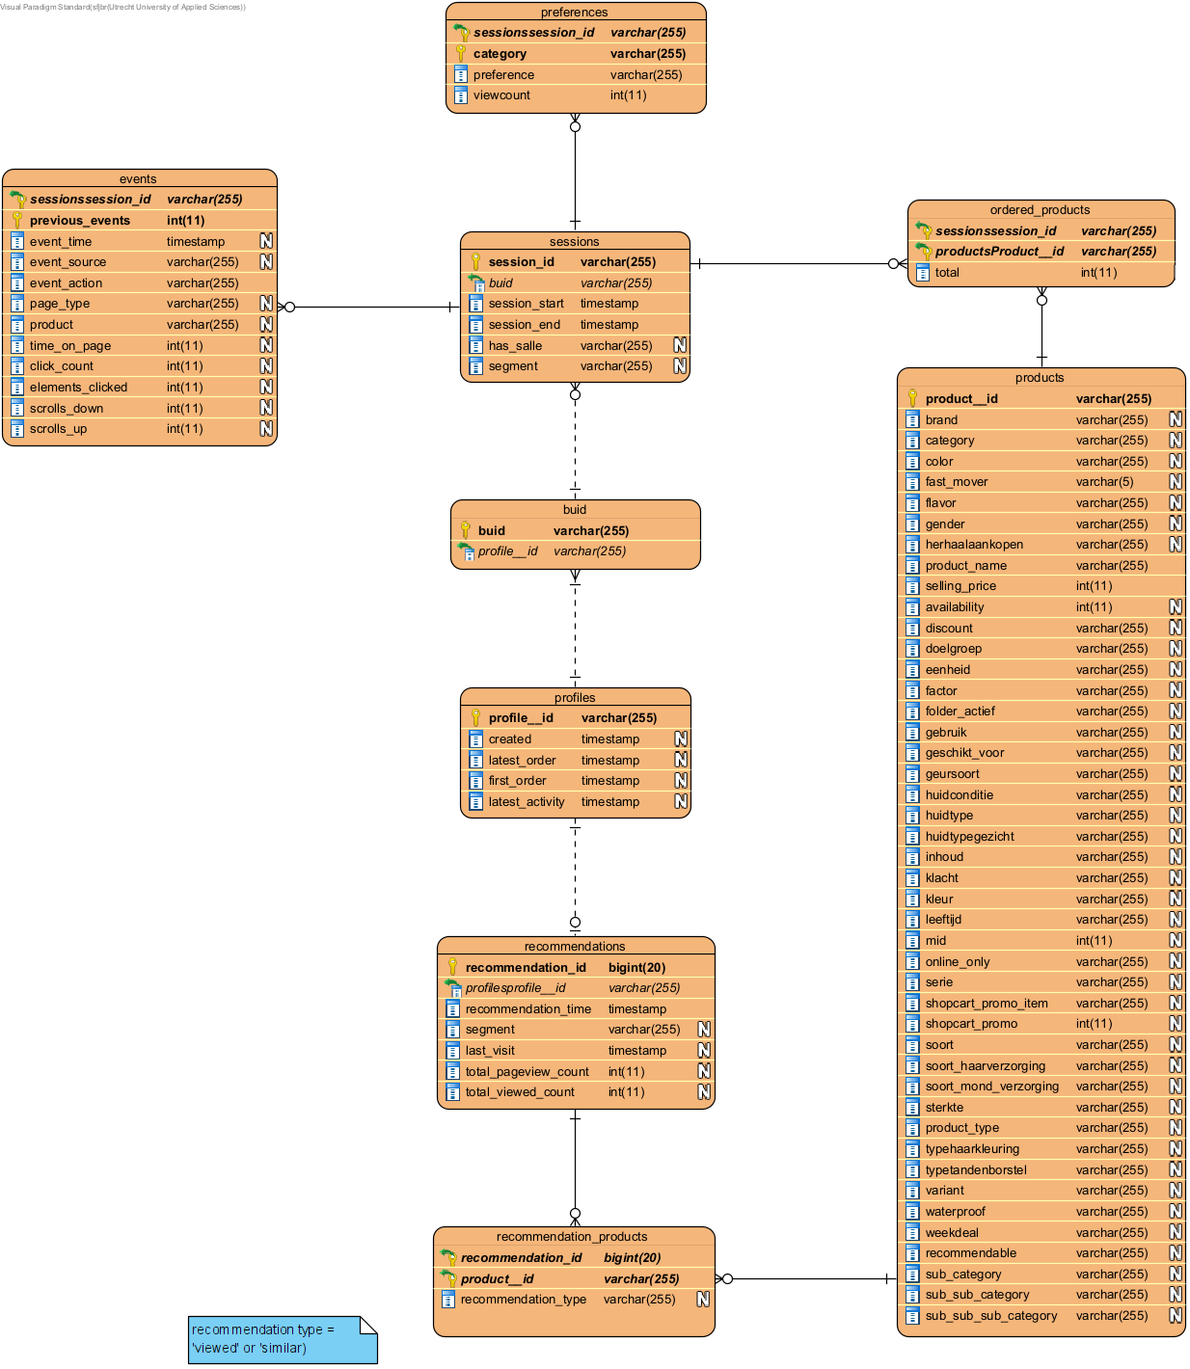
Fysiek datamodel

Slide 6
SQL database inladen
Via python
De volgende data wordt niet meegenomen:
Producten zonder naam of prijs
Profielen zonder buids
Sessies zonder events
Overige missende data wordt een null-waarde toegekend

Slide 7
Front-end demo
Huidige logische framework:
De gebruiker het product heeft bekeken
Het product lijkt op een product dat de gebruiker heeft bekeken
Een soortgelijke gebruiker heeft (een soortgelijk) product bekeken
http://127.0.0.1:5000/

Slide 8
Content regel 1

Slide 9
Content regel 2

Slide 10
Collaborative regel 1

Slide 11
Collaborative regel 2

Slide 12
Alles op een rijtje

Slide 13
Retrospective
Keep
Start
Stop

Slide 14

Einde
Heeft iemand een vraag?

